Slide 1
LAS INVESTIGACIones Y LAs EVALUACIones en el ISEI-IVEI en torno al alumnado con NEEs
Araceli Angulo Vargas
Comunicación en Apoyo Dravet-Donosti
23-6-2016

Slide 2
Desarrollo de la ponencia
¿Qué es el ISEI-IVEI?
Investigaciones relacionadas con las NEEs
El alumnado con NEEs en las evaluaciones
  Tipos de evaluaciones que realizamos (Internacionales, propias de la CAPV …)
  Las Evaluaciones de Diagnóstico en 4º de EP y 2º de ESO(ED)
    Participación de alumnado con NEEs
    Decisiones tomadas de carácter inclusivo
    Retos

Slide 3
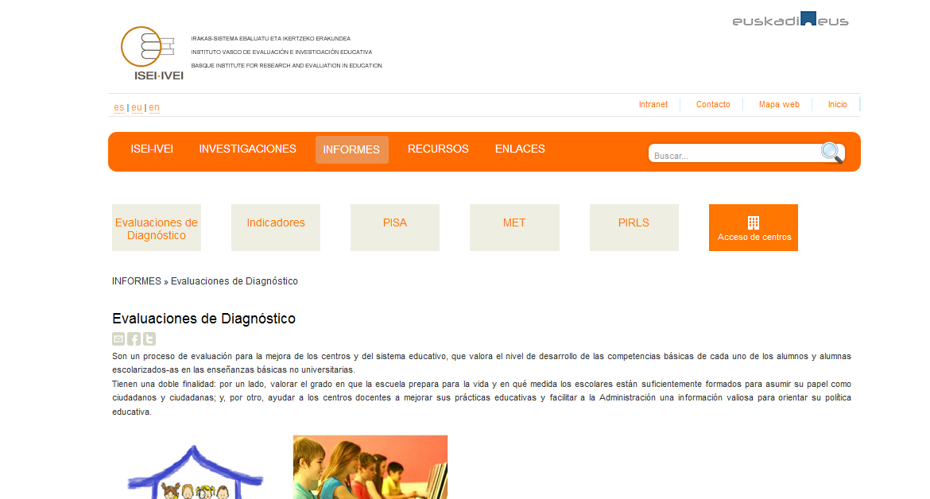
¿Qué es el isei-ivei?

Slide 4
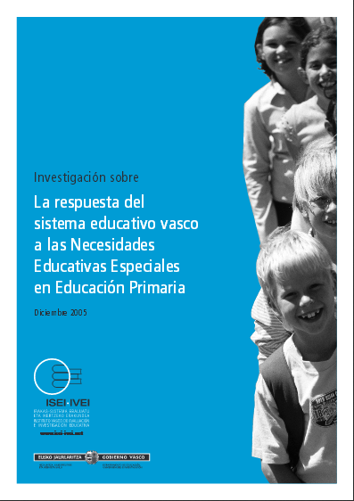
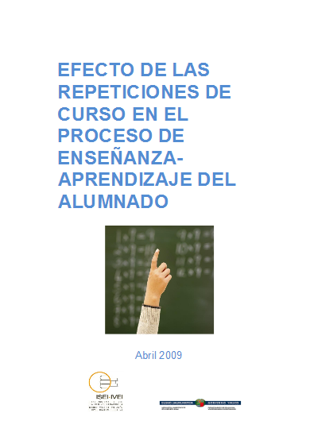


Investigaciones en torno a las nees

Slide 5
OTRAS INVESTIGACIONES
LA PERCEPCIÓN DE LA EDUCACIÓN INCLUSIVA EN LOS CENTROS DE ESO DEL PAÍS VASCO
(en colaboración con el Consejo Escolar de Euskadi, el Berritzegune Nagusia,Inspección y la Jefatura Territorial de Bizkaia)

Slide 6
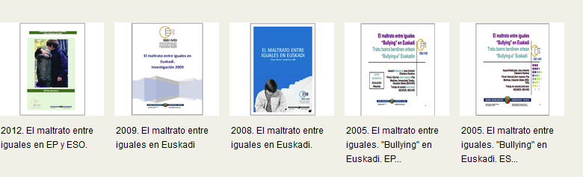
Otras investigaciones

Slide 7
El alumnado con nees en las evaluaciones (i)
EVALUACIONES INTERNACIONALES (muestrales):
  PISA (PISA 2003-2006-2009-2012-2015) PARA ALUMNADO DE 15 AÑOS
  PIRLS (LECTURA EN 4º DE E. PRIMARIA)
  TIMSS (MATEMÁTICAS Y CIENCIAS EN 2º ESO)
  (En estas evaluaciones los criterios de participación vienen establecidos y el alumnado con NEEs no participa)

Slide 8
EL ALUMNADO CON NEES EN LAS EVALUACIONES (II)
EVALUACIONES PROPIAS DE LA CAPV:
  LAS EVALUACIONES DE DIAGNÓSTICO (ED):
    ALUMNADO DE 4º DE EDUCACIÓN PRIMARIA
    ALUMNADO DE 2º DE ESO
  LAS EVALUACIONES DE HEZIBERRI 2020:
    ALUMNADO DE 3º DE EDUCACIÓN PRIMARIA
    ALUMNADO DE 6º DE EDUCACIÓN PRIMARIA
    ALUMNADO DE SECUNDARIA

Slide 9
EL ALUMNADO CON NEES EN LAS EVALUACIONES (II)
CARACTERÍTICAS DE LAS EVALUACIONES DE DIAGNÓSTICO (ED) :
  CENSALES PARA ALUMNADO DE 4º DE EP Y 2º DE ESO
  EXTERNAS
  ESTANDARIZADAS
  SE HAN REALIZADO 5 EVALUACIONES A LO LARGO DE 7 CURSOS:
    En papel (ED09 / ED10 / ED11)
    En ordenador (ED13 / ED15)
  DURAN 2 DÍAS
  SE EVALÚAN COMPETENCIAS BÁSICAS:
      COMUNICACIÓN LINGÜÍSTICA (EUSKARA, INGLÉS Y CASTELLANO)
      COMPETENCIA MATEMÁTICA
      COMPETENCIA CIENTÍFICA, TECNOLÓGICA Y DE LA SALUD
      APRENDER A APRENDER
      COMPETENCIA SOCIAL Y CIUDADANA

Slide 10
el alumnado con nees y otros en las ED
Las ED son censales y puede participar todo el alumnado.
El centro decide qué alumnado está capacitado para realizar ese tipo de pruebas.
El alumnado participante recibe informe para las familias.
El alumnado con ACI (de acceso, de área, o global) el alumnado exento de euskara y el alumnado inmigrante de menos de un año de escolarización no se tiene en cuenta en la media de los resultados del centro y de la CAPV.

Slide 11
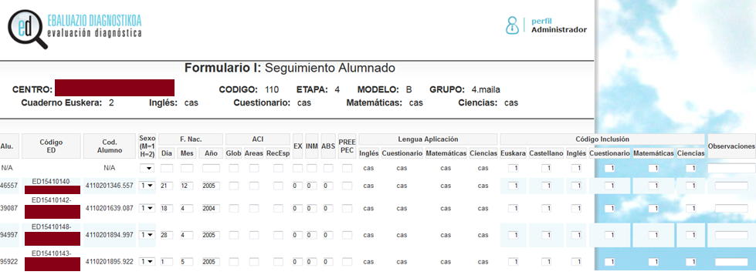
Tabla para la introducción de los datos del alumnado

Slide 12
Datos de participación del alumnado con nees en las ed
  Porcentaje de alumnado de 4º de EP con ACI de Acceso y ACI de área participantes en la ED10.

Slide 13
Datos de participación del alumnado con nees en las ed
  Porcentaje de alumnado de 2º de ESO con ACI de Acceso y ACI de área participantes en la ED10.

Slide 14
Recursos que favorecen la participación del alumnado con nees en las ed (I)
PARA EL ALUMNADO CON DISCAPACIDAD VISUAL:
  Pruebas ampliadas (en papel).
  Posibilidad de ampliar la pantalla o añadir una pantalla más grande al ordenador eskola 2.0.
  Pruebas en braille.
  Adaptación de los formatos de las pruebas (con criterios del CRI).
  Apoyos tecnológicos habituales del aula.
  Apoyo del personal del CRI los días de las pruebas.
  Apoyo de otras personas (pt, especialista de apoyo educativo …).

Slide 15
RECURSOS QUE FAVORECEN LA PARTICIPACIÓN DEL ALUMNADO CON NEES EN LAS ED(II)
PARA EL ALUMNADO CON DISCAPACIDAD AUDITIVA:
  Desde la ED13 videos signados para alumnado con lengua de signos en las pruebas de comprensión oral en:
    Competencia en comunicación lingüística en castellano.
    Competencia en comunicación lingüística en euskara.
  Posibilidad de estar presentes Intérpretes de Lengua de Signos en las aulas los días de evaluación.
  Apoyos de otras personas (PT, Coordinadores territoriales de alumnado con sordera, Especialistas de Apoyo Educativo…).
  Uso de auriculares en las pruebas de Comprensión oral para alumnado con resto auditivo.

Slide 16
RECURSOS QUE FAVORECEN LA PARTICIPACIÓN DEL ALUMNADO CON NEES (iii)
PARA ALUMNADO CON OTRAS NECESIDADES (Dislexias, TGDs, discapacidades motrices…):
  Apoyo personal educativo( PTs, Especialista de Apoyo Educativo…).
  Uso de recursos tecnológicos específicos de aula compatibles con los ordenadores Eskola 2.0 (pantallas, teclados…).

Slide 17
Retos pendientes del isei-ivei en relación con la inclusividad en las evaluaciones:
Mejorar las coordinaciones con los organismos, los servicios específicos…
Resolver el tema de los tiempos.
Mejorar los aspectos tecnológicos (lectores de pantalla, archivos XML, compatibilidades con JAWs o LAMBDA…
Mejora continua: pruebas que respondan cada vez más al Diseño Universal de Accesibilidad (DUA).

Slide 18
MILA ESKER!!

